Slide 1
THIẾT KẾ WEB TRÊN ĐA NỀN TẢNG RESPONSIVE

Slide 2

Responsive là gì?
Responsive là một tính từ để chỉ một website có thể hiển thị tương thích trên mọi kích thước hiển thị của trình duyệt.
Ví dụ thông thường nếu giao diện website đặt một chiều rộng cố định là 800px thì chắc chắn nếu xem ở trình duyệt điện thoại với chiều ngang chỉ từ 320px – 420px sẽ không hiển thị hết được

Slide 3
Cách hoạt động của Responsive
Responsive hoạt động bằng cách chúng ta sẽ viết CSS để cho trình duyệt hiểu và thực thi nó trên các kích thước trình duyệt nhất định.
Ví dụ: để thiết lập một đoạn CSS nào đó chỉ áp dụng cho các trình duyệt có kích thước chiều rộng tối đa là 320px (điện thoại).
Điều này có nghĩa là Responsive là một kỹ thuật thiết kế được xử lý từ client-side chứ không hề gửi truy vấn nào đến máy chủ để xử lý (server-side) nên nó có một nhược điểm là làm trình duyệt của bạn phải mất nhiều thời gian hơn để xử lý CSS

Slide 4
Áp dụng Responsive lên giao diện website
Bước 1. Khai báo meta viewport
Đặt thẻ này vào cặp <head> trên trong mã HTML của website.
Trong đó:
meta viewport: là một thẻ thiết lập cho trình duyệt hiển thị tương ứng với kích thước màn hình.
Chẳng hạn như ví dụ trên, có nghĩa là bạn sẽ thiết lập trình duyệt hiển thị cố định và tương ứng trên tất cả các thiết bị dựa vào chiều rộng của thiết bị (device-width) và không cho phép người dùng phóng to (thiết lập initial-scale với giá trị cố định là 1).
01 | <meta name="viewport" content="width=device-width, initial-scale=1">

Slide 5
Áp dụng Responsive lên giao diện website
Thẻ meta viewport này còn có các giá trị như:
width: thiết lập chiều rộng của viewport.
device-width: Chiều rộng cố định của thiết bị.
height: thiết lập chiều cao của viewport.
device-height: Chiều cao cố định của thiết bị.
initial-scale: Thiết lập mức phóng to lúc ban đầu, giá trị là 1 nghĩa là không phóng to, và khi giá trị được thiết lập thì người dùng không thể phóng to vì nó đã được cố định.
minimum-scale: Mức phóng to tối thiểu của thiết bị với trình duyệt.
maximum-scale: Mức phóng to tối đa của thiết bị với trình duyệt.
user-scalable: Cho phép người dùng phóng to, giá trị là yes hoặc no.

Slide 6
Áp dụng Responsive lên giao diện website
Bước 2. Viết CSS cho chiều rộng của thiết bị
body { background: #fff; color: 333; } @media all and (max-width: 320px) { body { background: #e7e7e7; } }
Viết CSS tương ứng cho từng mức chiều rộng hoặc chiều cao của thiết bị, thường thì chúng ta chỉ viết dựa theo chiều rộng và được tính trên đơn vị là pixel.

Slide 7
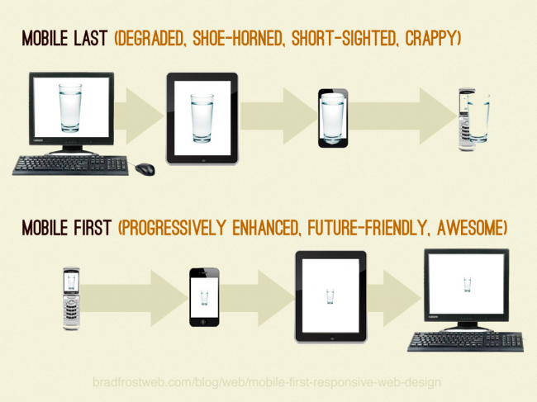
Khái niệm Mobile First
Mobile-first nghĩa là tên một quy trình thiết kế mà chúng ta sẽ bắt đầu thiết kế cho giao diện ở điện thoại trước và sử dụng điện thoại làm nền tảng ban đầu, sau đó sẽ đến các thiết bị khác như máy tính bảng, desktop, …

Slide 8
Mobile first
Đặc điểm của quy trình mobile-first là chúng ta chỉ sử dụng media features là min-width chứ không sử dụng cái gì khác.
Ví dụ:
@media all and (min-width: 320px) {
body {
background: #e7e7e7;
color: #333333;
}
}
Có nghĩa là các thiết bị có chiều rộng tối thiểu là 320px sẽ áp dụng các CSS bên trong, dĩ nhiên nó cũng sẽ bao gồm luôn giao diện máy tính bảng, desktop,…

Slide 9
Mobile first
Khi sử dụng quy trình mobile-first thì CSS của bạn sẽ có cấu trúc thế này:
/* Dành cho điện thoại */
@media all and (min-width: 320px) {...<span style="line-height: 1.5;">}</span>
/* Dành cho máy tính bảng chiều dọc */
@media all and (min-width: 600px) {...}
/* Dành cho máy tính bảng chiều ngang */
@media all and (min-width: 1024px) {...}
/* Dành cho màn hình desktop */
@media all and (min-width: 1280px) {...}

Slide 10
Mobile first
Lý do nên sử dụng mobile first:
Tập trung tối đa vào giao diện ở điện thoại vì xu hướng sử dụng điện thoại ngày càng tăng.
Tránh việc viết lại CSS, vì một CSS ở điện thoại có thể được tái sử dụng trên desktop. Nhưng nếu bạn viết CSS trên desktop trước thì ở giao diện điện thoại bạn vẫn phải viết lại nếu muốn tùy biến.
Dễ dàng trong việc triển khai và quản lý, nâng cấp sau này.
Tránh các lỗi hiển thị trên điện thoại do việc tùy biến từ CSS ở desktop.
Và nhiều lý do khác mà chỉ khi làm mới biết.

Slide 11
Một số kiến thức cần biết khi viết CSS Responsive
Ngoài đơn vị của breakpoint là px, thì các đơn vị đo chiều dài trong website nên là phần trăm. Hay nói đúng hơn là sử dụng đơn vị tương đối.
Nên sử dụng max-width thay vì width để tránh cố định chiều rộng.
Sử dụng display: none cho các thành phần cần ẩn đi ở từng thiết bị mà bạn muốn ẩn. Và display: block ở các thiết bị cần hiển thị ra.
Sử dụng tùy chọn !important nếu cần đè viết đè CSS.

Slide 12
Câu hỏi?

